Slide 1
時間波密度Pで捉える「重力・時間・光」
概念モデル（計算式は後で導出）
核となる統合概念
このスライドの狙い
P = 時間波の密度（刻みの細かさ）
質量 → Pを歪める（放射状に減衰）
P勾配 → 安定点がずれる（重力）
運動 → 有効Pが前後で非対称
既存理論の前提を使わず、
一貫した説明モデルとして整理
図で“直感の連鎖”を共有
数式は後で導出できる形へ
Time-wave density P model — draft deck

Slide 2
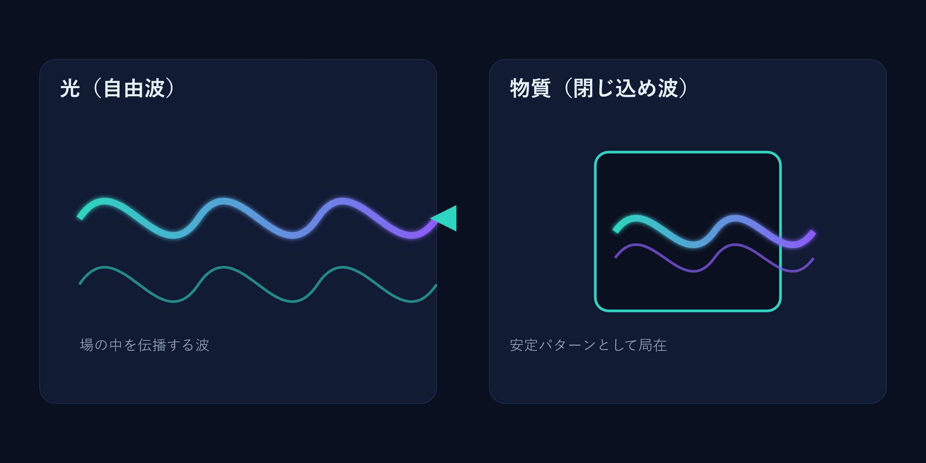
1) 世界観：場と波 / 光と物質
要点
宇宙は「場」と「波」で構成される
光：場の中を自由に伝播する波
物質：波が閉じ込められた安定パターン
（物質は“波の塊”として自己保持する）
光＝自由波 / 物質＝閉じ込め波（概念図）

Slide 3
補足①：世界観をもう一段だけ具体化する
「場」と「波」だけで説明を閉じるための約束事
ここでの前提（私の言い方）
以降の統一ルール
・宇宙は「場」と、その場に現れる「波（振動）」でできている
・粒子とは“点”ではなく、場の中にできた「安定パターン（閉じ込め波）」
・光＝自由に伝播する波（自由波モード）
・物質＝閉じ込められて自己保持する波（束縛モード）
・「吸収して欠乏ができる」ではなく、場の“性質”が変わると考える
・質量がある→空間の性質が変わる（時間波密度Pが歪む）
・Pに分布（勾配）ができる→安定点がずれる→それが重力として見える
・光も物体も「波」なので、同じP分布の影響を受ける（説明が一本化できる）
・細かい関数形（1/r か exp か等）は後で決めればよい
Time-wave density P model / supplement

Slide 4
2) 時間波と時間密度P（統合定義）
統合定義
Pのイメージ
空間には常に「時間波」が満ちている
P = 時間波の密度（刻みの細かさ）
Pは空間にあるスカラー（場所ごとの値）
物体の“時計”は内部波の周期現象
このモデルの合言葉
「時間は背景ではなく、
時間波の“刻み”として現れる」
波面が詰まるほど
P（刻み）が大きい
P＝時間波密度（統合）

Slide 5
補足②：P（時間波密度）の定義を一本化する
P＝「時間の刻みの細かさ」＝時間波の波面密度（空間スカラー）
Pの意味（ここでの言い換え）
運動時の扱い（有効P）
・時間も波として扱う：空間には常に「時間波」が満ちている
・P＝時間波の波面がどれだけ詰まっているか（刻みの細かさ）
・Pは「場所の値」：空間スカラーとして分布を持つ（質量で歪む）
・時計＝内部波の周期現象：時計の進みはPとの位相整合で決まる
・物体が動くと、時間波の“見え方”が前後で変わる
・進行方向：波面が詰まって見える（有効Pが高く見える）
・後方：波面が伸びて見える（有効Pが低く見える）
・P自体は空間スカラーのまま。前後差は「観測される有効P」の話
P is scalar in space; motion changes effective/observed P.

Slide 6
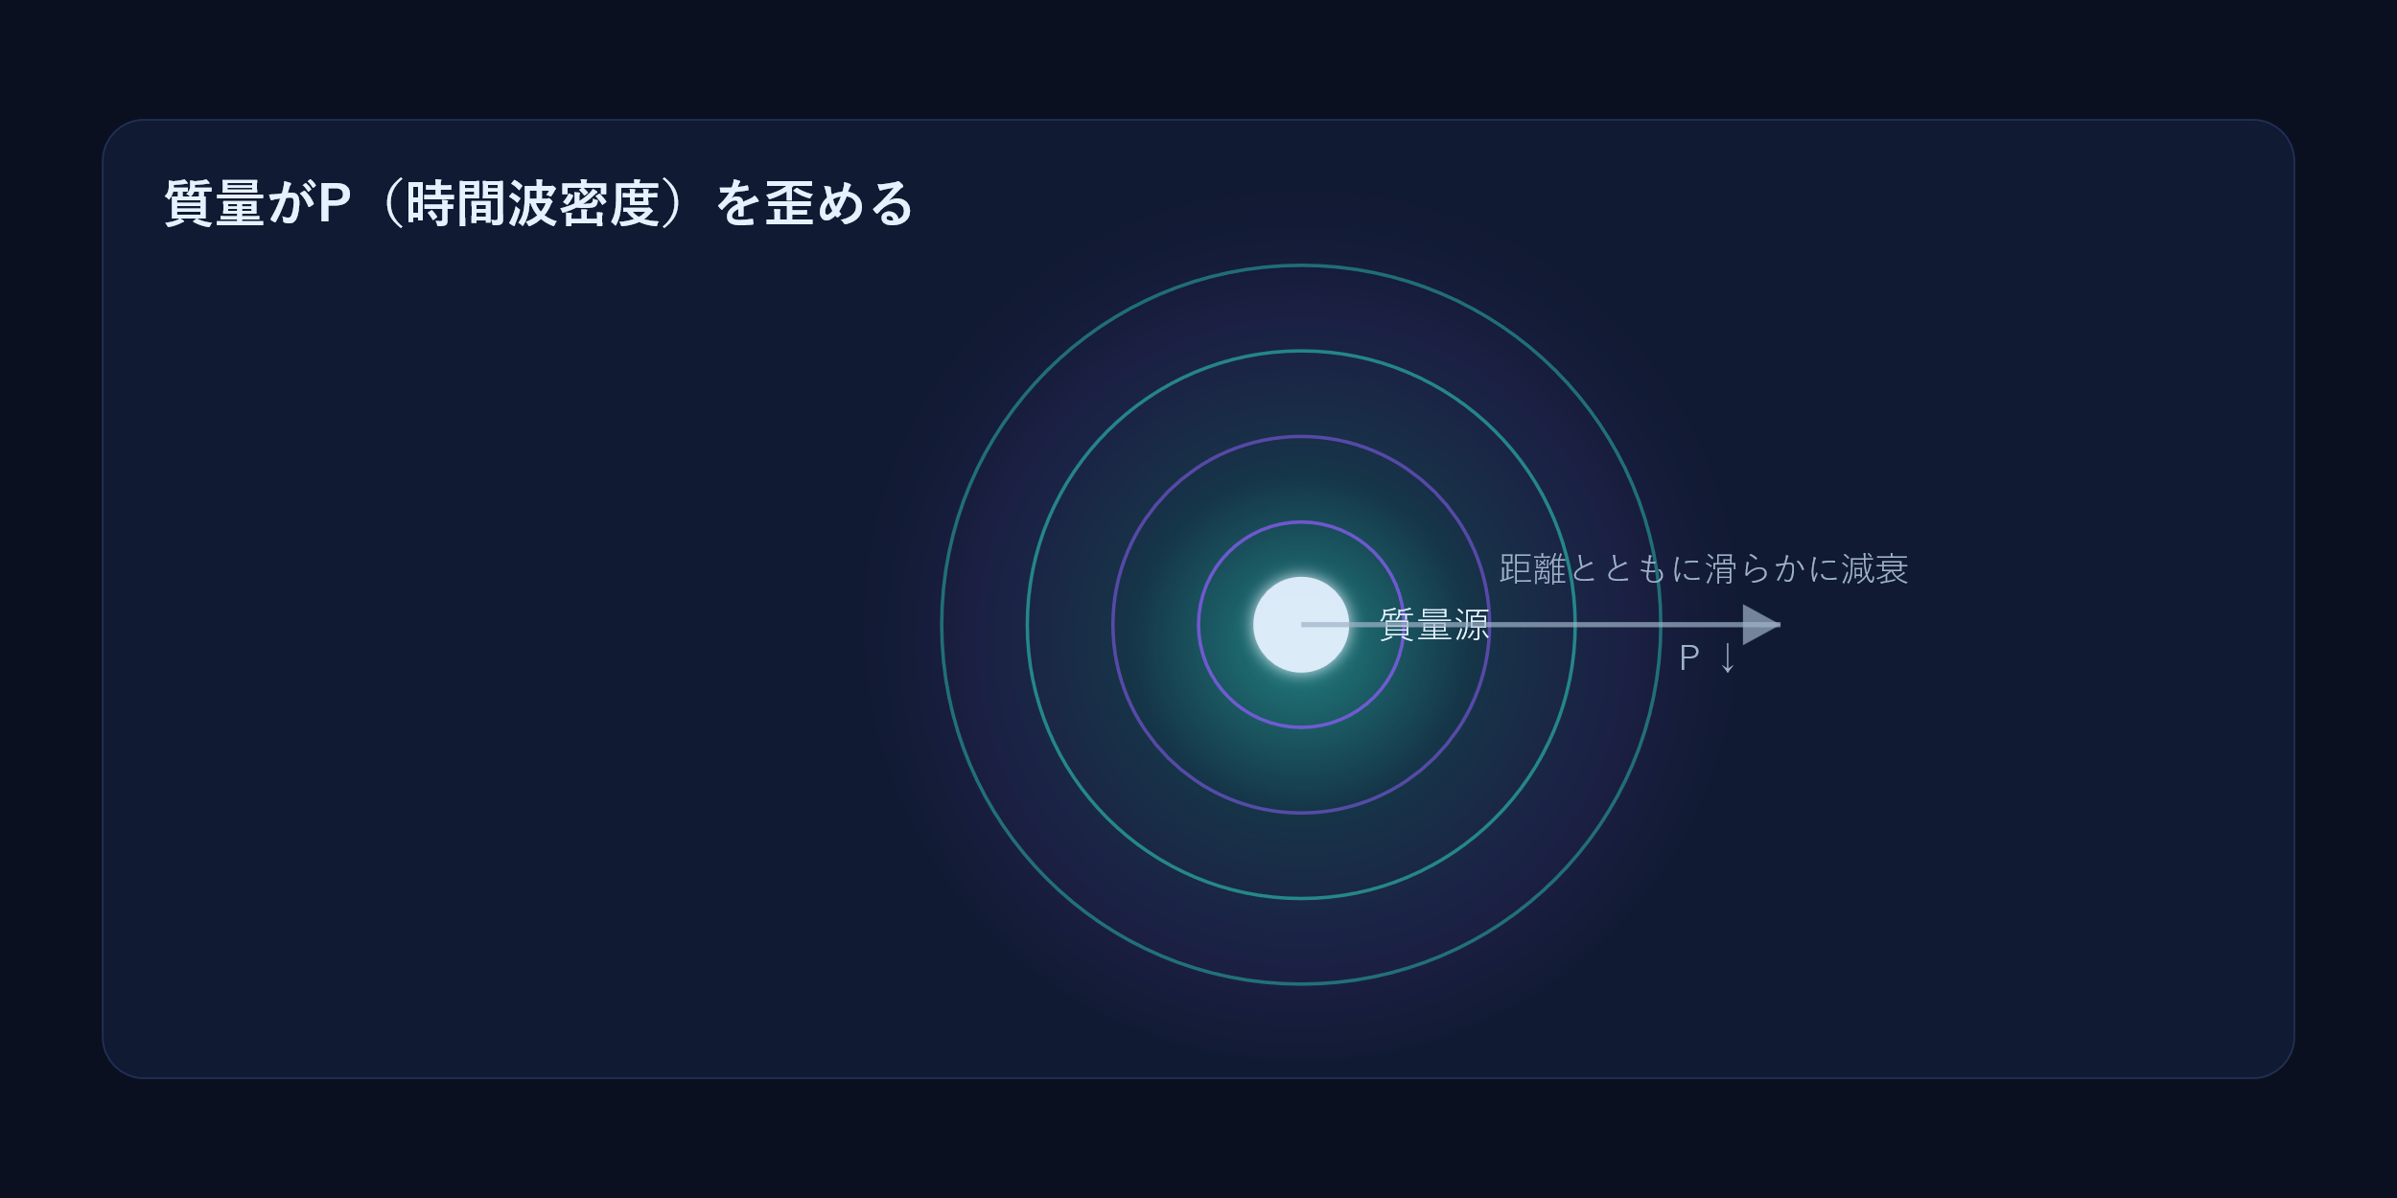
3) 質量がPを歪める（放射状に減衰）
質量源のまわりでPが変化し、その変化は中心から放射状に広がって距離とともに滑らかに弱まる
P分布 → 勾配 ∇P が生まれる

Slide 7
補足③：質量がPを歪める、を言葉で固定する
放射状に広がり、距離とともに滑らかに減衰（この仮定が重力の種）
何を仮定しているか
なぜこの仮定が効くか
・質量源の周囲でPが変化し、その変化は中心から放射状に広がる
・距離が離れるほど、その変化は滑らかに弱まる（単調減衰）
・結果として「Pの勾配 ∇P」が生まれる
・質量＝高密度の波の塊 。高密度の波をその場に維持するために、周囲の場のリソース（時間波）を拘束・消費している。その『欠乏/テンション』が P の勾配として現れる
・勾配がある＝場所によって「時間の刻み」が違う
・波の塊（物体）は“位相がそろう位置”へ安定しようとする
・だから勾配の中では安定位置がずれていく（後段の重力）
・関数形は後で導出：必要なのは「勾配が生まれる」こと
Assumption: P disturbance is radial and smoothly decays with distance.

Slide 8
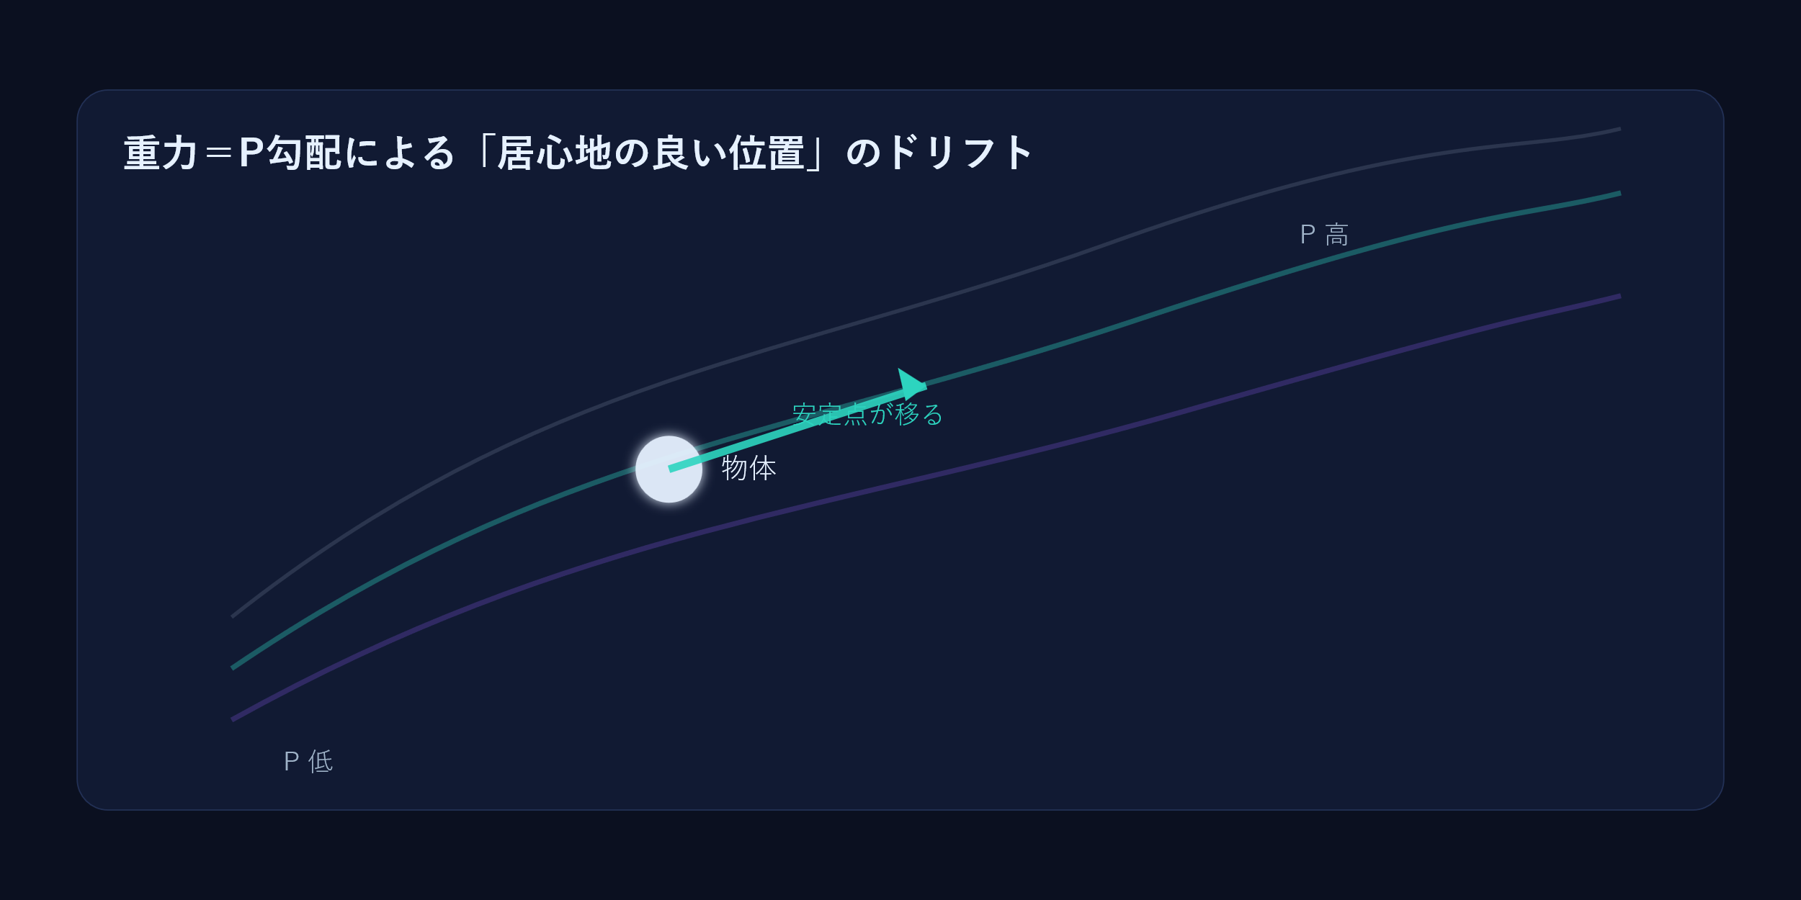
4) 重力：P勾配が「安定位置」をずらす
解釈：重力は「引っ張る力」ではなく、P分布の中で“居心地の良い位置”が勾配方向へ移ることとして現れる
物体＝波の塊 → 位相整合が最大の位置へ

Slide 9
補足④：重力＝「P勾配の中で安定点がずれる」
引っ張る手ではなく、波パターンの“居心地の良い位置”が動く
重力をこう言い換える
疑問が出やすい所（先に潰す）
・重力は「力」ではなく“結果として見える運動”として扱う
・物体は波の塊：周囲Pの中で波のリズムが一番そろう位置が安定点
・Pに勾配があると、その安定点自体が勾配方向へずれていく
・私の定義では、これが「引き寄せ」に見える
・「抵抗（ドラッグ）」は前提にしない：場を流体として扱わない
・遮蔽（影）が出るかは、Pの結合の仕方で決まる（式で詰める）
・加速度がどう出るかも、P(r) の形を置けば後で導出できる
Gravity = drift of the stability point in a spatial P gradient.

Slide 10
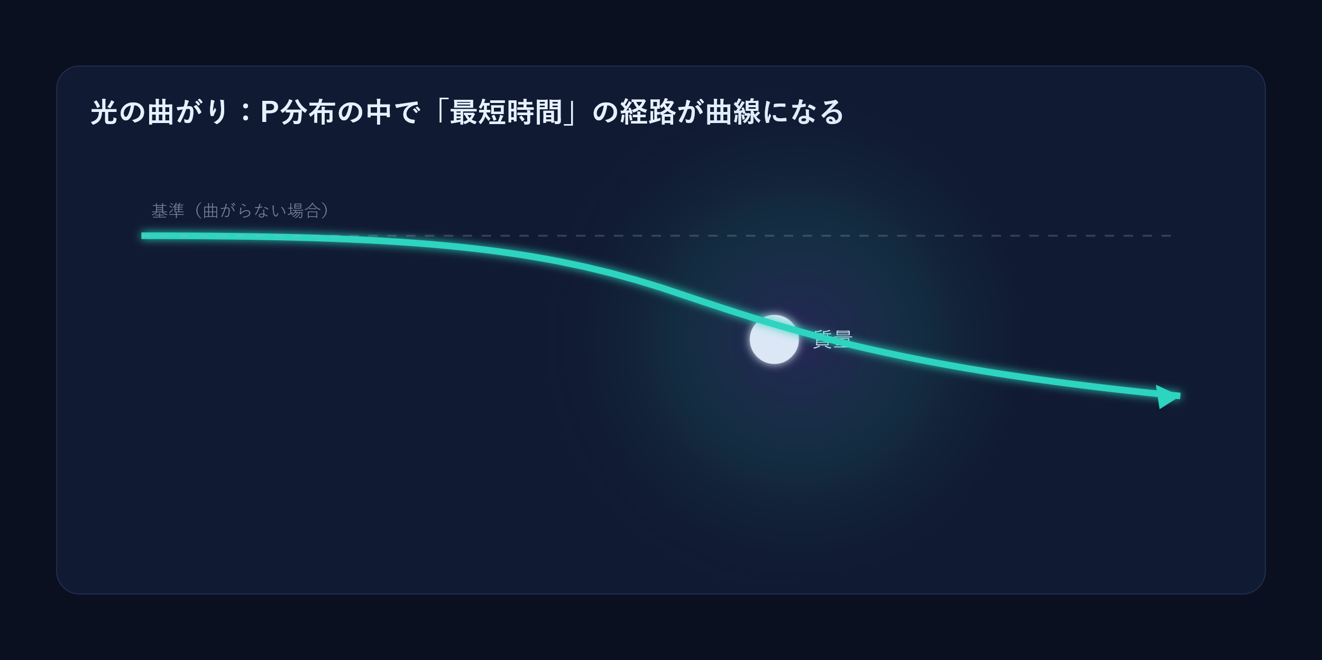
5) 光の曲がり：P分布が“最短時間経路”を曲げる
波は経路上の「所要時間」が極値となるルートをとる、という光学原理（フェルマー原理）と同型に捉える
Pが位置で変わる → “時間”が場所依存 → 光路が曲線になる
Notes:
[Sources]
- Fermat's principle (principle of least/stationary time), Wikipedia: https://en.wikipedia.org/wiki/Fermat%27s_principle
- LibreTexts: Fermat's Principle (Geometrical Optics): https://phys.libretexts.org/Bookshelves/University_Physics/Radically_Modern_Introductory_Physics_Text_I_%28Raymond%29/03%3A_Geometrical_Optics/3.05%3A_Fermats_Principle
[/Sources]

Slide 11
補足⑤：光の曲がり＝P分布の中での「最短時間経路」
屈折率が変わる媒質と同じ感覚で説明できる
何が起きているか
このモデルの強み
・光も波：時間波密度Pの分布の中を伝播する
・波は「最短時間（最も自然な位相条件）」を選ぶ
・Pが場所で変わると“時間のかかり方”が場所依存になる
・その結果、最短時間経路が曲がり、光路が曲線になる
・重力も屈折も“同じP”で説明できる（別ルールが要らない）
・光も物体も「波」なので、同じP分布に従うのが自然
・どの程度曲がるかは P(r) を決めれば後で計算できる
Light bending emerges as shortest-time path under spatially varying P.

Slide 12
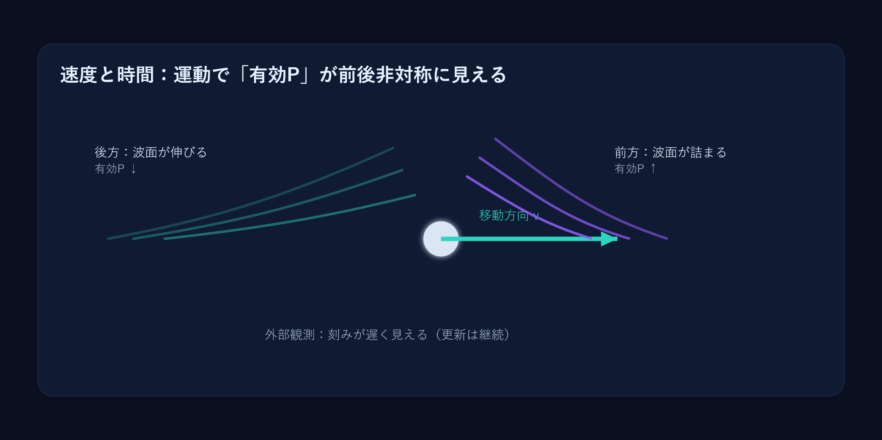
6) 速度と時間：運動で有効Pが前後非対称になる
補足：相対論の一般的説明では、光速に近づくほど外部から見た時間遅れは大きくなる。本モデルでは刻みの更新は継続し、遅れが無限大になる必然はない。
Pは空間スカラー / 有効Pは観測（運動）で前後差が出る
Notes:
[Sources]
- Special relativity time dilation overview (LibreTexts): https://phys.libretexts.org/Courses/Chicago_State_University/PH_S_1150%3A_Basic_Astronomy/09%3A_Special_Relativity/9.02%3A_Time_Dilation
[/Sources]

Slide 13
補足⑥：速度と時間（有効Pの前後差）
外からは遅く見える／中では調整込みで通常どおり
運動で何が変わるか
光速極限の扱い（この理論の立場）
・移動すると、進行方向で時間波が詰まって見える（有効P↑）
・後方では伸びて見える（有効P↓）→ 前後非対称になる
・内部波（時計）は位相整合を保つための調整が増える
・結果：外部観測では、移動体の刻みがゆっくりに見える
・時間は「時間波の更新」として成り立つので、更新そのものは続く
・速度が上がるほど遅れは極端に大きく見え得るが、無限大を必然とはしない
・光速での極限挙動は、Pの結合・整合条件を式で詰めて決める
・言葉としては「止まる」より「極端に遅く見える」に寄せる
In this model, time-wave updating continues; no necessity of infinite dilation.

Slide 14
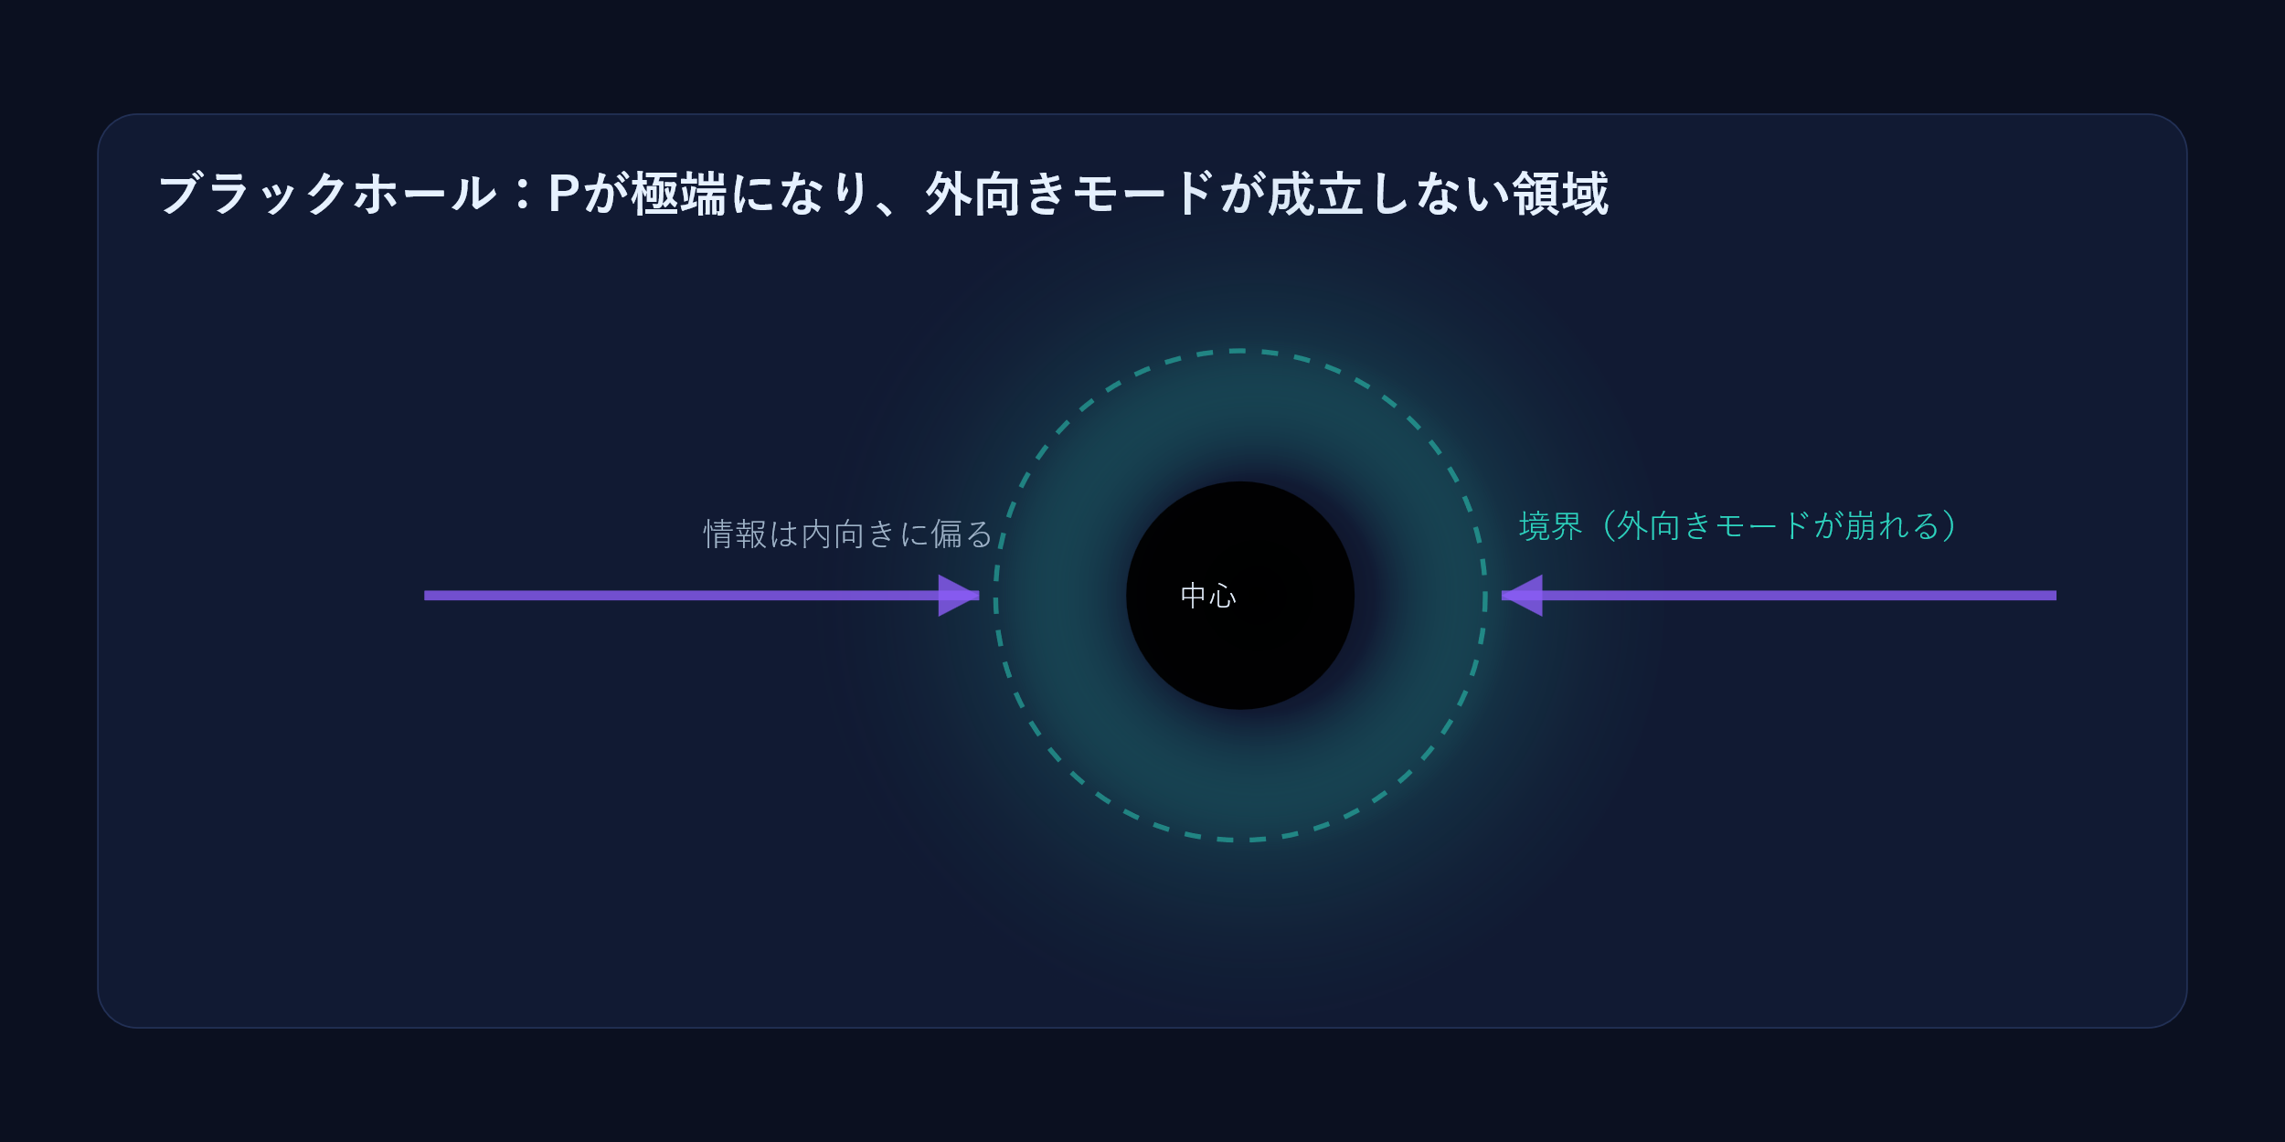
7) ブラックホール：Pが極端になり外向きモードが崩れる
まとめ：質量→P分布、P勾配→重力、運動→有効Pの前後差、極端なP→外向き経路の消失（ブラックホール）
次の一歩：P(r)の形と、安定点ドリフトの条件を数式化

Slide 15
補足⑦：ブラックホール＝「外向きモードが成立しない領域」
速度ではなく“モードの成立条件”で語る
このモデルでの言い方
補足（表現の意図）
・質量が極端に大きいと、中心近傍でPの歪みが極端になる
・ある境界の内側では、外向きに位相整合できるモードが成立しない
・結果として、光も情報も外へ出る経路がなくなる
・この境界が“地平線”に相当する
・「吸い込み速度が光速を超える」とは言わない
・“外へ出るモードが壊れる”と表現する方が理屈を保ちやすい
・境界条件の定義は後で式に落とす（現段階は概念の骨格）
Black hole = region where outward-propagating modes cannot exist.

Slide 16
Cassini検証：Shapiro遅延・Doppler波形（β≃1）
目的：惑星間スケール（太陽会合）で、光伝播モデルが実測と矛盾しないか確認
Cassini論文の近似式（往復）を使用：
Δt = 2(1+γ)·(GM☉/c³)·ln(4 r1 r2 / b²)
y = d(Δt)/dt ≈ 4(1+γ)·(GM☉/c³)·(1/b)·db/dt
P-model側：光への効き方 β を導入し、Cassini拘束により β ≃ (1+γ)/2 ≃ 1 に固定
HORIZONS（Earth=399, Cassini=-82）より幾何を取得し、b(t), Δt(t), y(t) を算出（1分刻み）
主な結果（γ=1で計算）
b_min = 1.667 R☉（2002-06-21 13:07 UTC）
Δt（往復）= 126.1〜258.6 μs
|y|_peak ≈ 4.25×10⁻¹⁰（会合中心ではゼロ交差）
注：y は会合中心（b最小）で db/dt ≈ 0 となるためゼロ交差し、ピークは前後の肩で生じる。

Slide 17
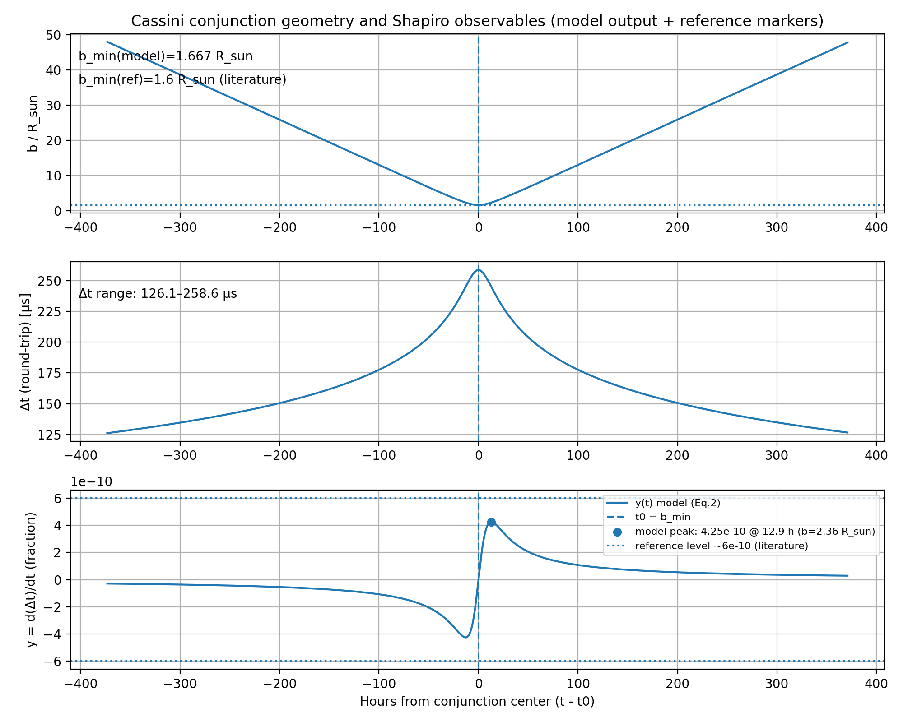
結果：会合中心で揃えた波形（b, Δt, y）
出力：cassini_shapiro_y_full.csv から作図（会合中心 t0 = b_min で時間軸を整列）

Slide 18
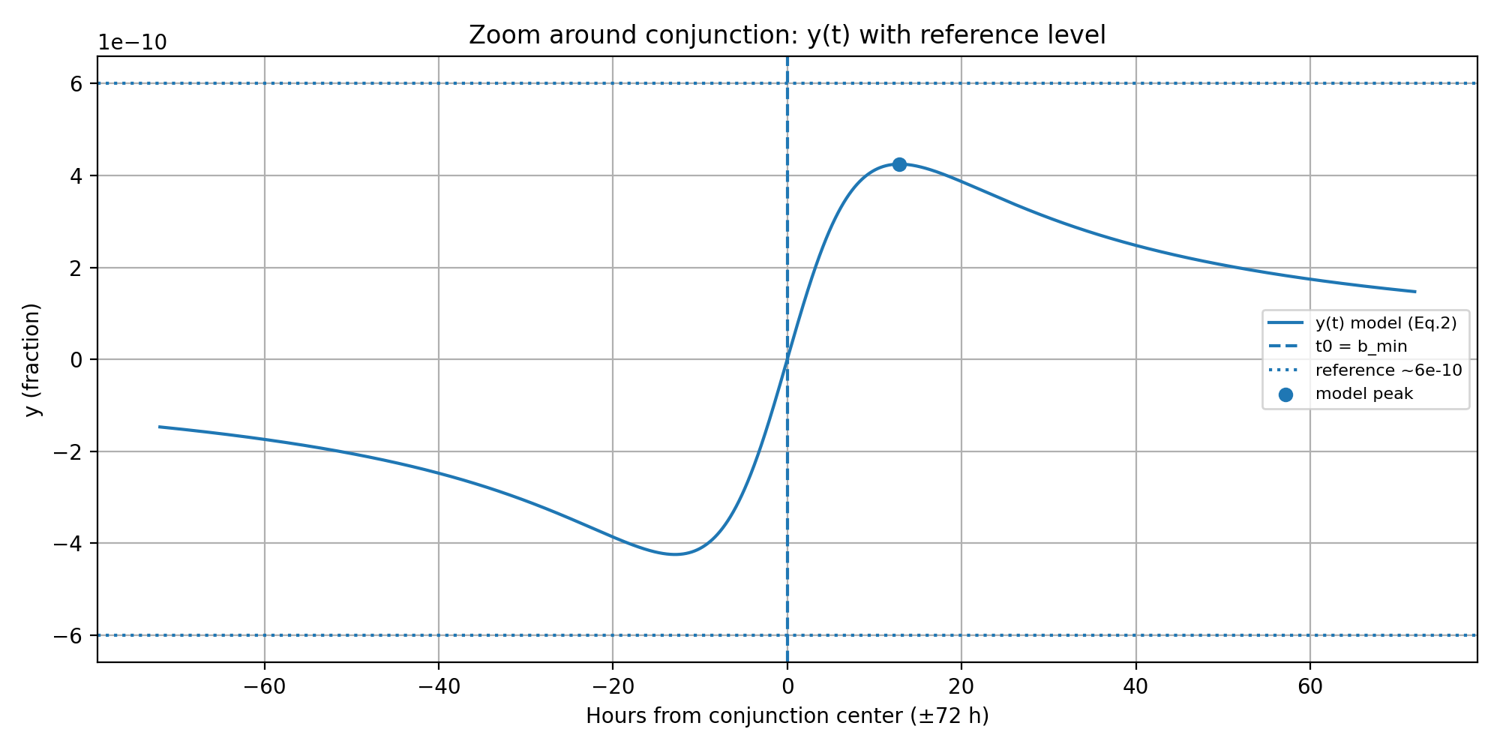
結果：Doppler y(t) のズーム（±72時間）
ピークは b_min ではなく、その前後（|db/dt| が最大となる付近）で生じる。

Slide 19
検証まとめ：P-modelの正当性として確認できる点
会合幾何が整合：b_min が 1.6R☉級で 2002/6/21 付近に出現（対象・中心の取り違えがない）
Shapiro遅延 Δt(t) がログ形に対応する山形で再現（会合中心で最大、前後で減衰）
Doppler y(t) が S字＋ゼロ交差＋前後ピーク（符号反転）という決定的特徴を再現
振幅が 10⁻¹⁰ オーダーで整合領域にあり、桁違いの不一致はない
よく引用される ~6×10⁻¹⁰ との差は、ピーク発生時の b が最小値より大きい（1/b依存）ことで説明可能
次に強い比較（推奨）
・論文Fig.2の観測曲線をデジタイズして重ね合わせ（波形幅・左右対称・ピーク位置まで定量評価）
・β（= (1+γ)/2）を 1±1e-5 の範囲で振り、Cassini拘束内で波形が変わらないことを示す
備考：ここでは“理論波形の整合”を確認。生データ（PDS）で残差まで追う場合は、コロナ補正・DSN局・軌道決定モデルを含めた解析が必要。

Slide 20
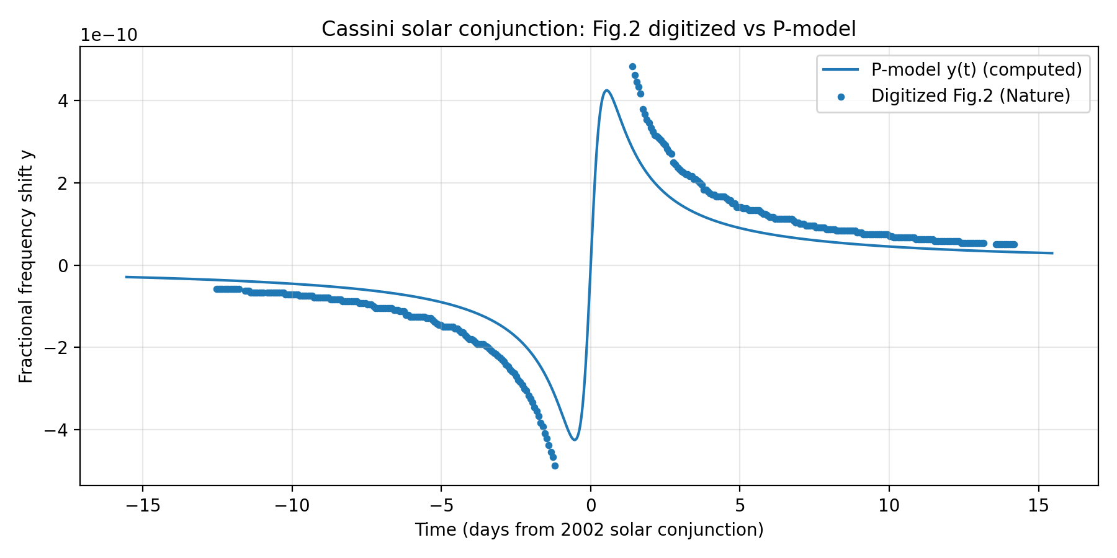
Cassini (Nature Fig.2) デジタイズ vs P-model：全体

Slide 21
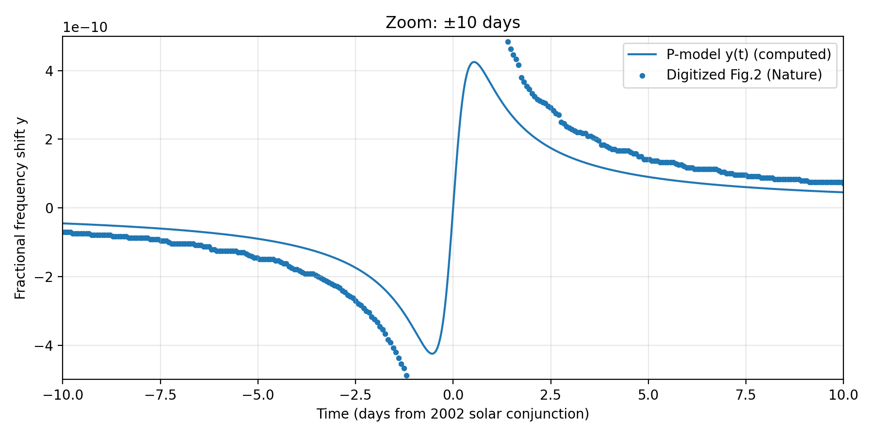
Cassini (Nature Fig.2) デジタイズ vs P-model：±10日ズーム

Slide 22
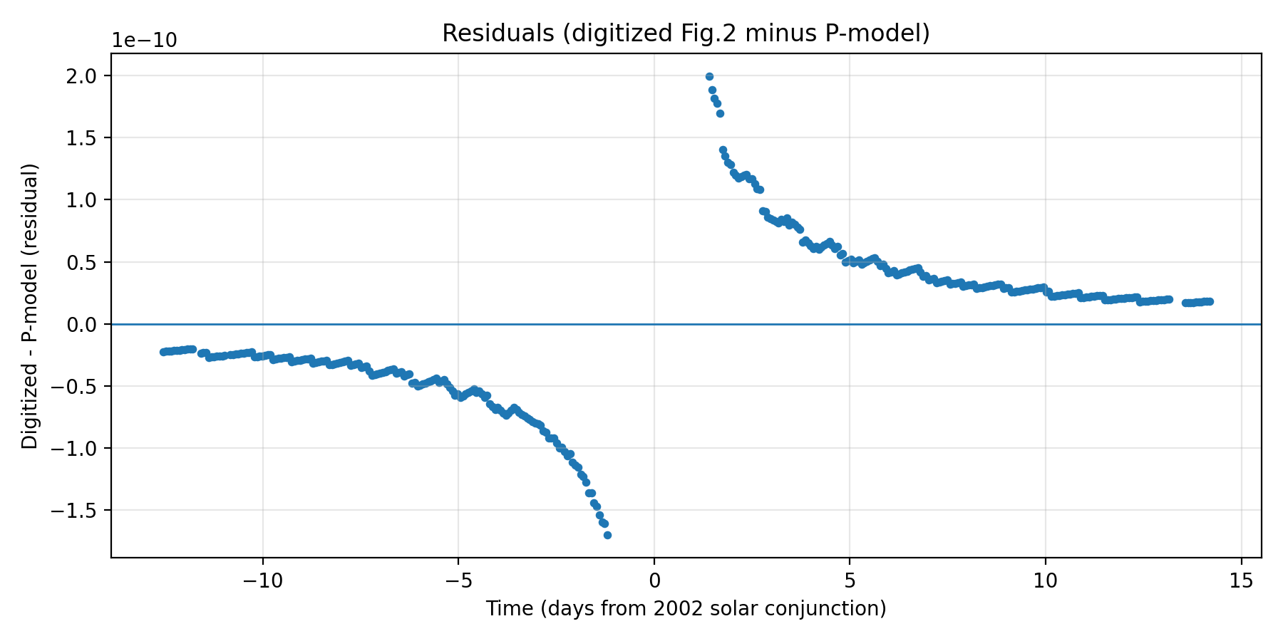
Cassini 残差（デジタイズ − P-model）

Slide 23
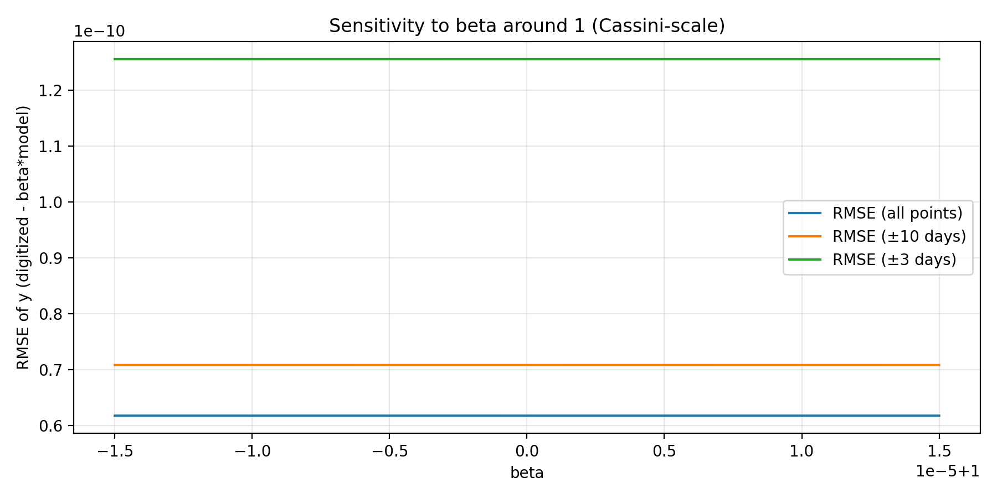
β感度：β=1±1.5×10⁻⁵ の範囲でのRMSE変化
Cassini拘束: γ≃1±2.3×10⁻⁵ → β≃(1+γ)/2 ≃ 1±1.15×10⁻⁵（振幅の相対変化も同程度）
RMSE(all): β=1 → 6.174e-11, β=1.00001500 → 6.174e-11（差 -1.58e-15）
RMSE(±10d): β=1 → 7.080e-11, β=1.00001500 → 7.080e-11（差 -1.80e-15）
→ 拘束範囲内のβ変動は、デジタイズ/観測ノイズに比べて十分小さく、波形一致の結論を変えない。

Slide 24
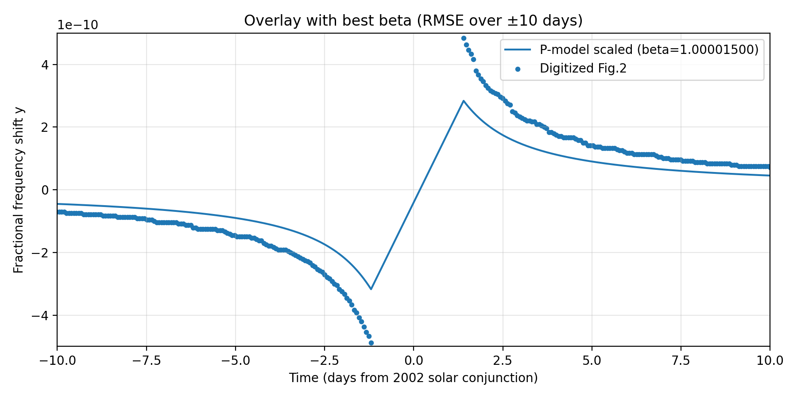
最良βでの重ね合わせ（±10日）

